Slide 1
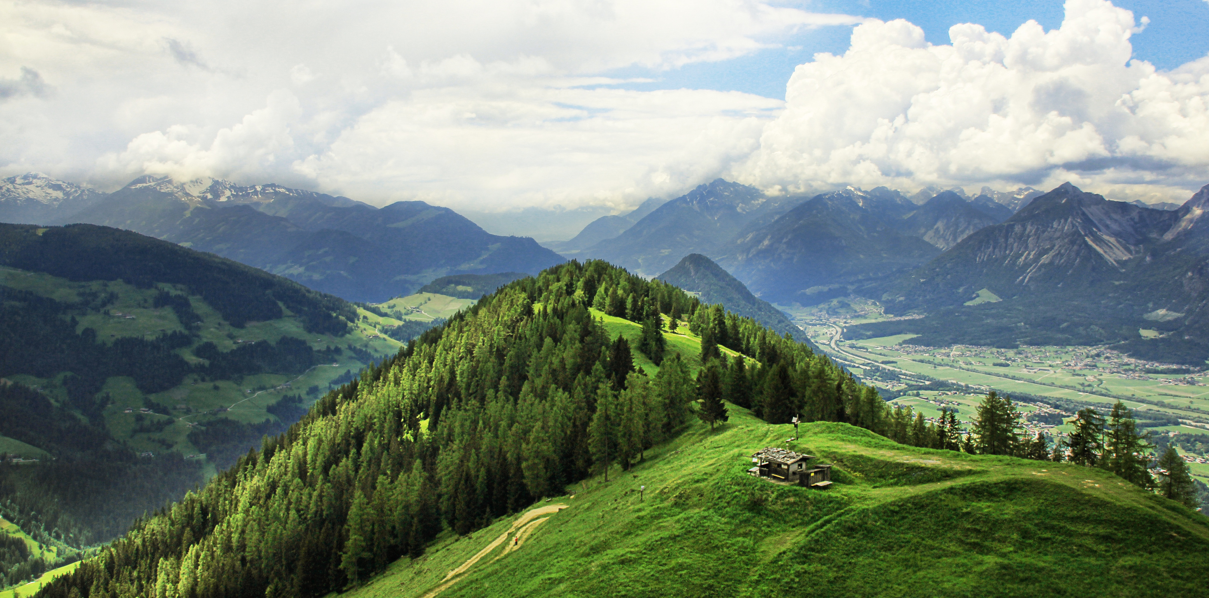





Ochrona danych w chmurze
SINGLE
ROOM
SingleRoom to system, który pozwala użytkownikom na łatwe wyszukanie towarzysza podróży i jednocześnie dokonanie rezerwacji w biurze podróży. Dowiedz się więcej o tym innowacyjnym rozwiązaniu!
Zaczynamy

Slide 2






O
NAS
Strona internetowa ma pomóc osobom, które chciałyby wyjechać na wycieczkę z biura podróży, ale nie mają towarzysza/towarzyszki do współdzielenia pokoju. Obecnie koszt dopłaty dla singli to +20-30% kosztów wycieczki. Dobierając się więc w pary dzięki stronie internetowej użytkownik może liczyć na zaoszczędzenie nawet kilku tysięcy złotych.

Slide 3





NASZ
ZESPÓŁ
Maria Gierszon-Nikolayenko
Wojciech Ciesielski

Slide 4




NASZE
USŁUGI
Stwórz podróż
Przeglądaj dostępne wycieczki
Wybierz wycieczkę
Nie przejmuj się rezerwacją
Delektuj się podróżą i dobrym jedzeniem
Skontaktuj się jeżeli masz problem

Slide 5

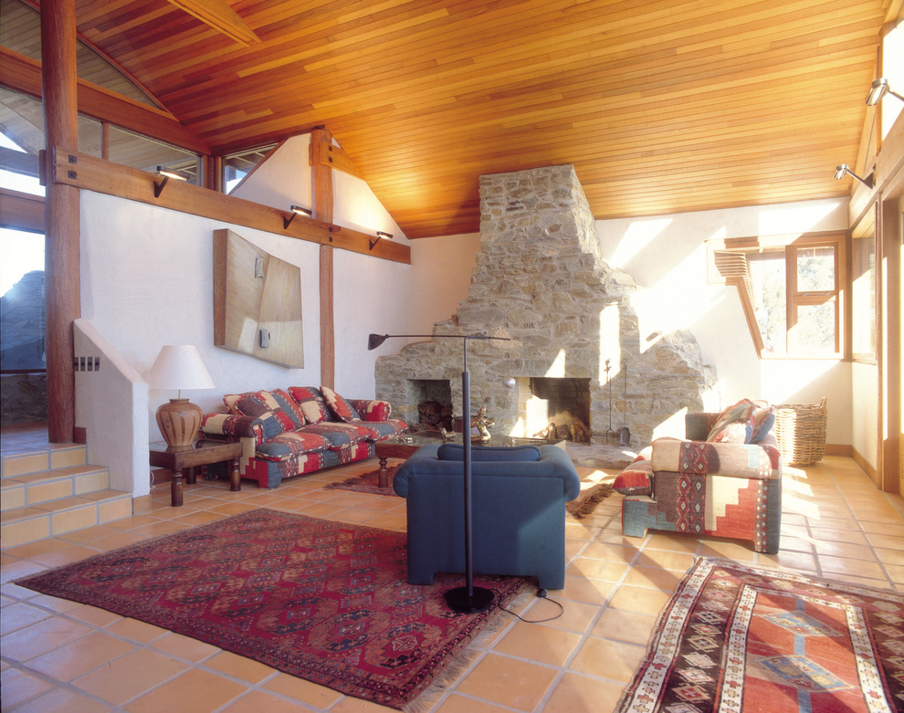

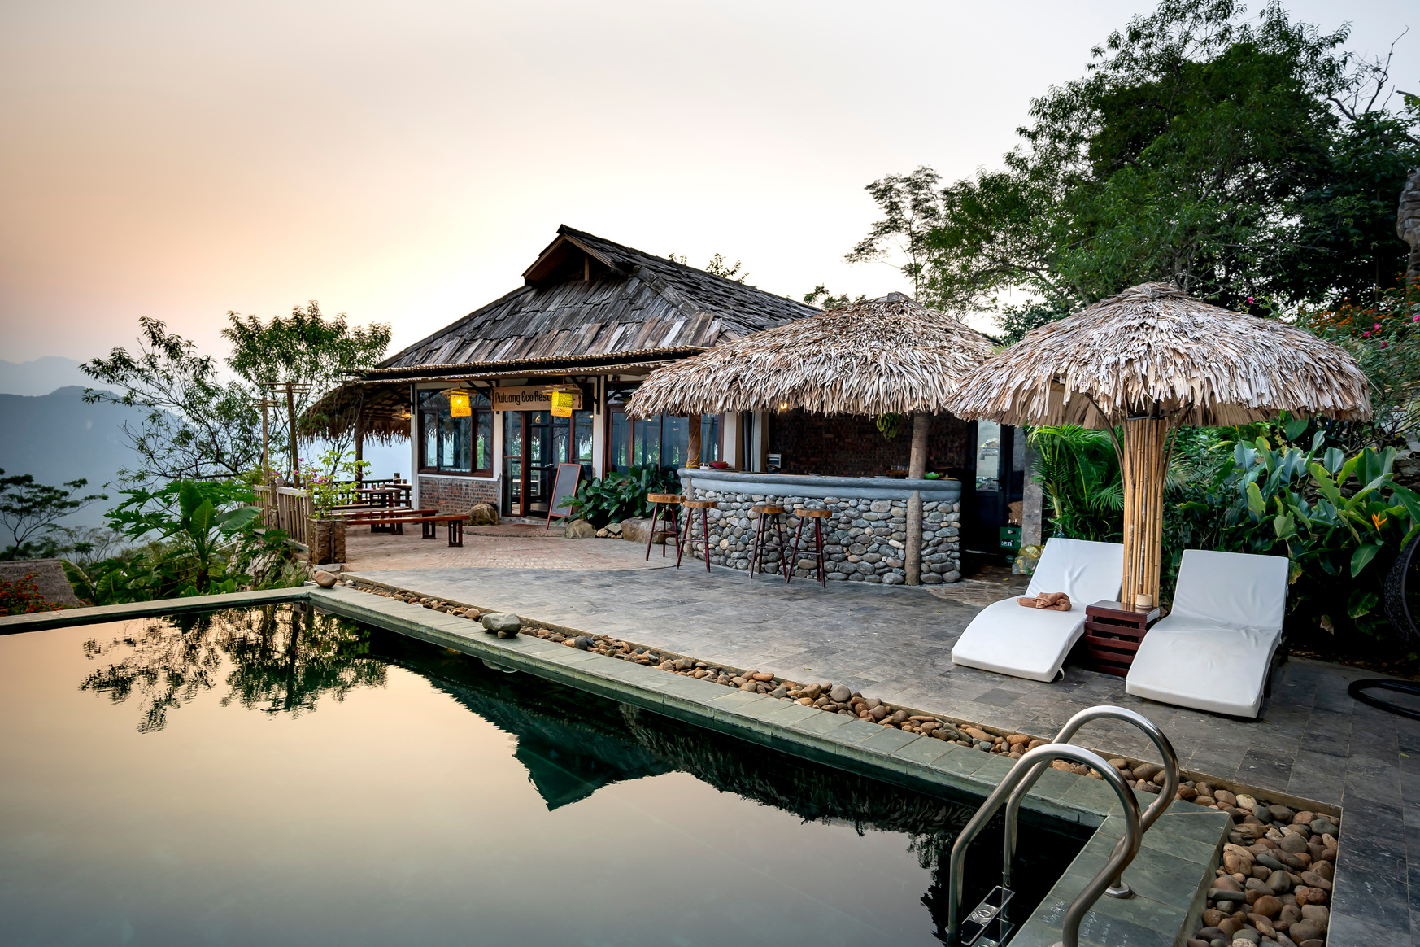

ANALIZA
BEZPIECZEŃSTWA
Warunki techniczne
Obejmują szyfrowanie SSL/TLS do bezpiecznej transmisji danych. Systematyczne aktualizacje oprogramowania, polityki bezpieczeństwa, zarządzanie dostępem i audyty zapewniają ochronę.
Warunki prawne
Zgodne z RODO, utrzymują zaufanie użytkowników poprzez precyzyjne określenie praw i obowiązków. Ochrona danych zgodnie z przepisami prawnymi jest solidną podstawą. Procedury dotyczące przechowywania, przetwarzania i usuwania danych są zgodne z najnowszymi standardami.

Slide 6




OCHRONA
DANYCH
Zapewnienie ochrony danych w przypadku platformy SingleRoom jest kluczowym elementem, mającym na celu zabezpieczenie informacji użytkowników. To kompleksowe podejście obejmuje bezpieczeństwo techniczne i bezpieczeństwo formalne, oparte na solidnych parametrach technicznych i organizacyjnych.

Slide 7




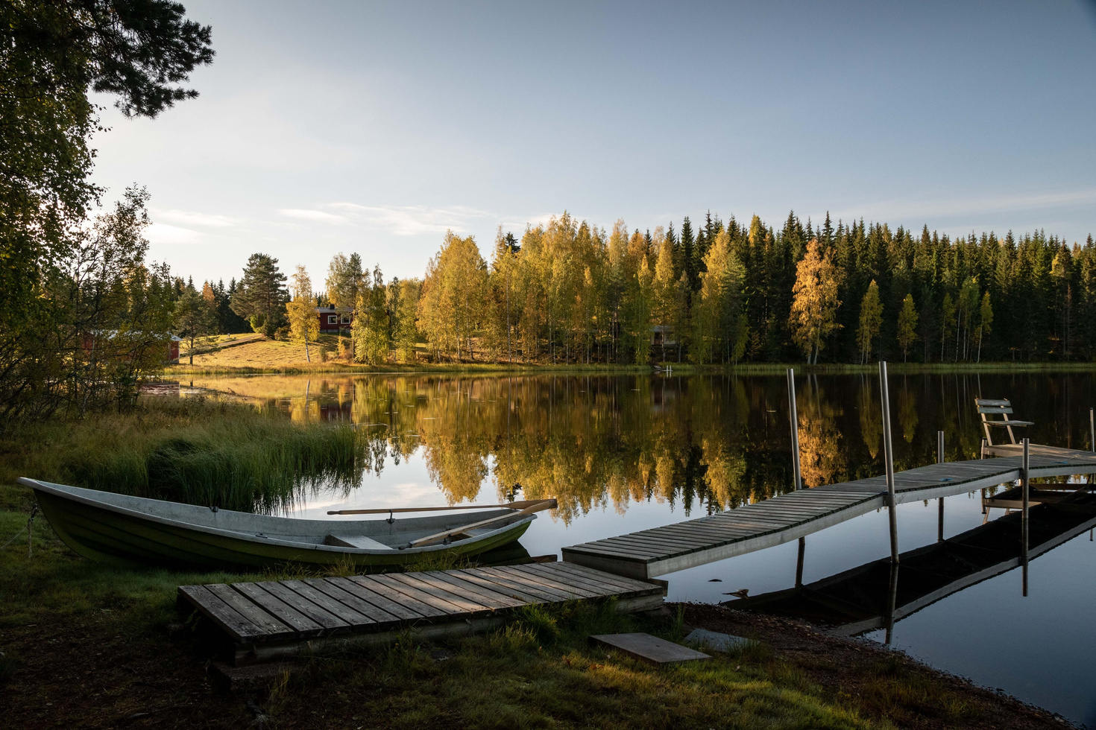

ULUBIONE
MIEJSCA
Maldives
Bali
Japan
Finland

Slide 8






ZAPEWNIENIE
BEZPIECZEŃSTWA
Monitorowanie i działanie
Audyt bezpieczeństwa
Doskonalenie
Audyt i monitorowanie stanowią nieodłączną część strategii utrzymania bezpieczeństwa technicznego i formalnego na platformie SingleRoom. Ciągłe doskonalenie, szybka reakcja na incydenty, oraz zgodność z regulacjami prawnymi i branżowymi są kluczowe dla zapewnienia użytkownikom bezpiecznego środowiska podczas korzystania z platformy. Systematyczne przeglądy i nadzór nad aktywnościami są fundamentem dla utrzymania najwyższych standardów bezpieczeństwa.

Slide 9

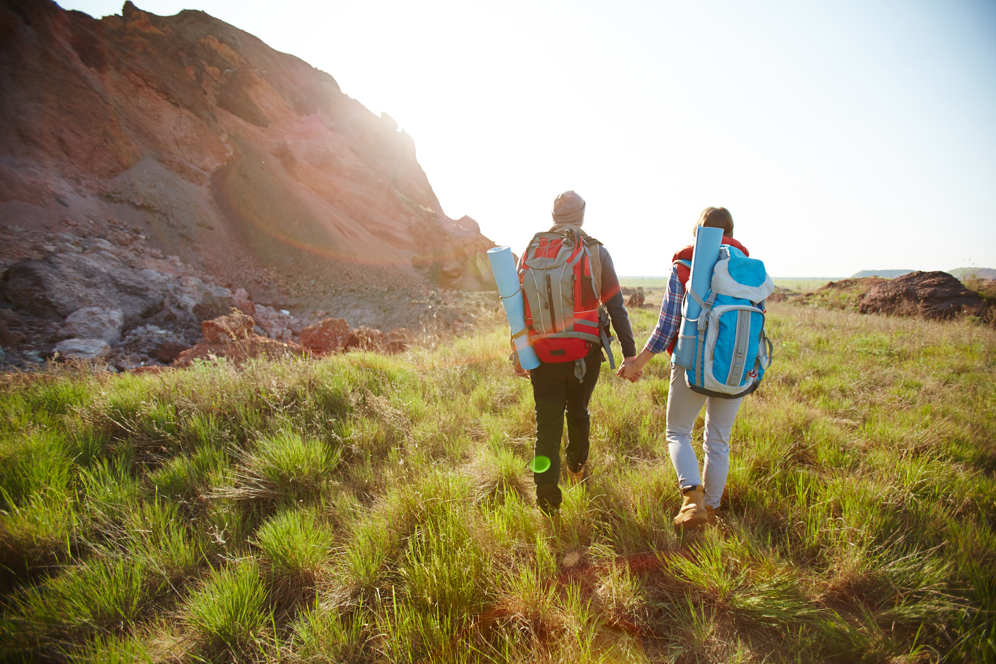

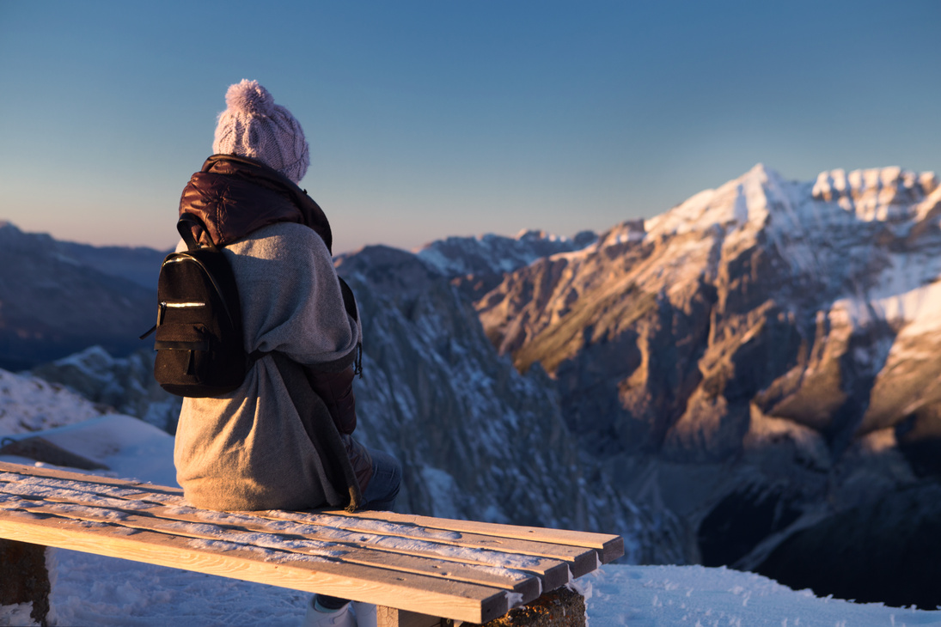




PODSUMOWANIE
PROJEKTU
SingleRoom to innowacyjna platforma online, która umożliwia użytkownikom szukanie współtowarzyszy do wycieczek oraz dokonywanie rezerwacji w biurze podróży. SingleRoom ma potencjał na zdobycie rynku podróży grupowych i generowania przychodów z prowizji i usług premium. Firma będzie stale rozwijać swoją platformę i ofertę, aby przyciągać coraz więcej użytkowników.

Slide 10
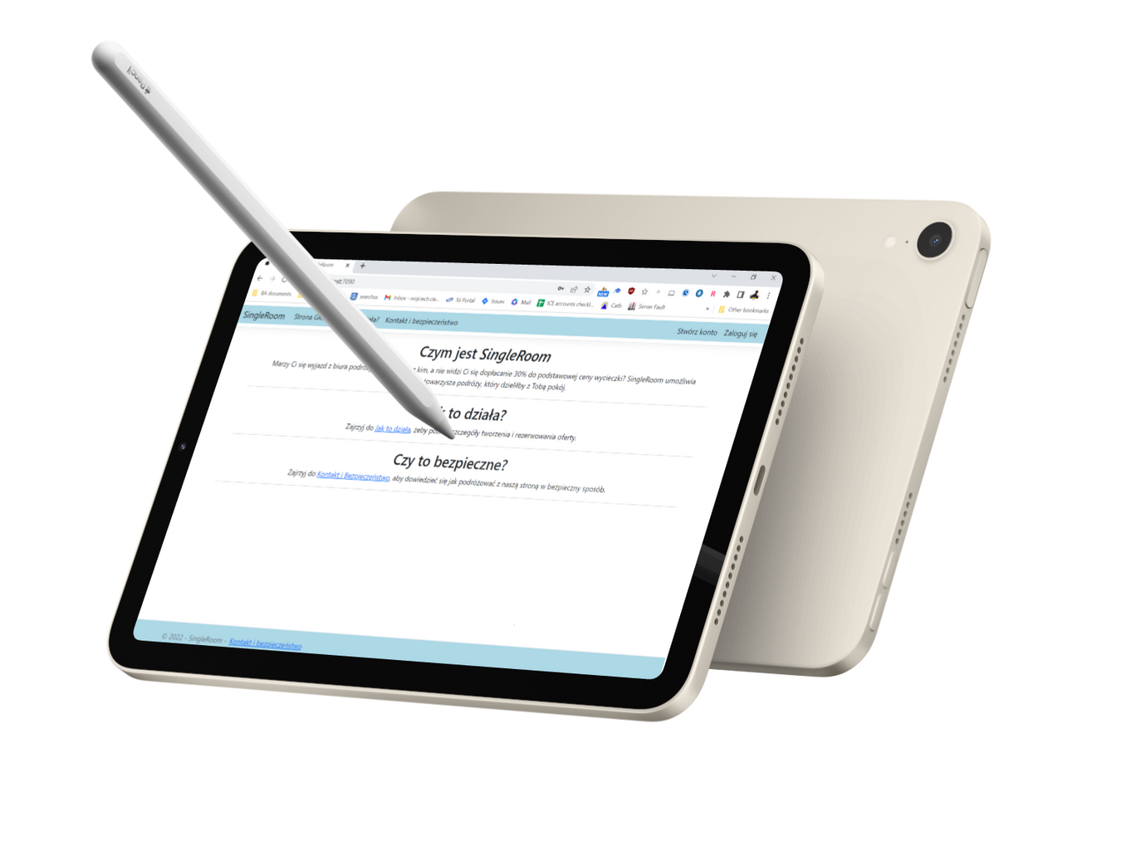
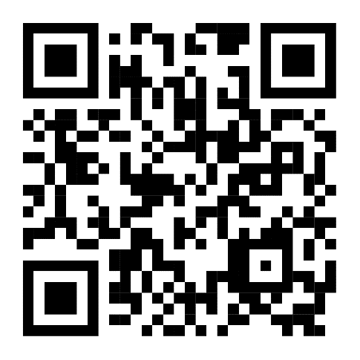


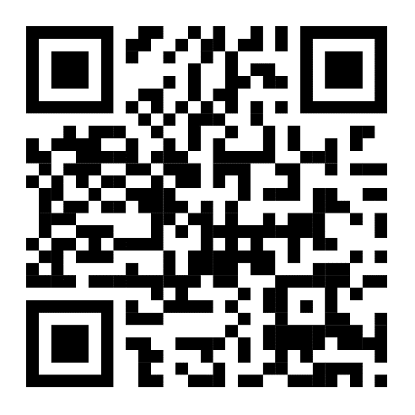
PRZYDATNE
LINKI
Trello
Repozytorium Github

Slide 11

MIŁEJ
PODRÓŻY
SingleRoom

